Slide 1
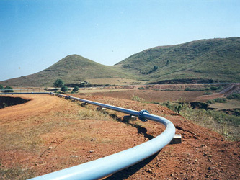
ГІДРОТРАНСПОРТНІ УСТАНОВКИ
Принцип дії - переміщення вантажу в струмені води.
Суміш води з вантажем називають пульпою

Slide 2
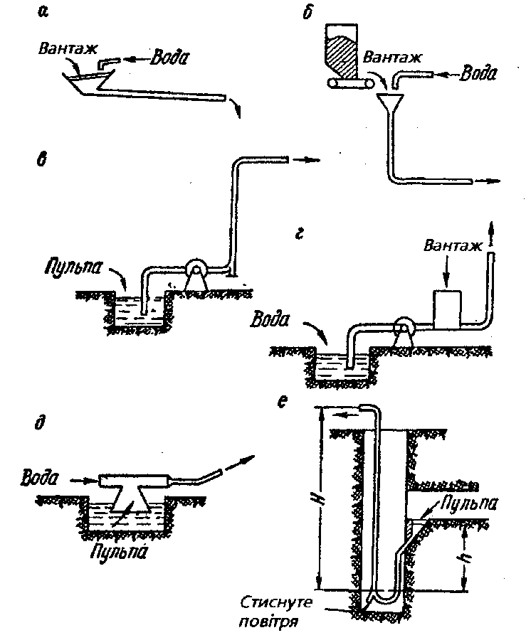
Класифікація гідротранспортних установок
за типом енергії, що використовується
безнапірні (самопливні), у яких пульпа рухається у відкритому жолобі за рахунок нахилу
напірні (із природним або штучним напором), коли пульпа рухається по трубах під тиском

Slide 3
за способом створення штучного напору
з пульпонасосом, що пропускає пульпу
з насосом і живильником, коли напір створює насос для чистої води, а вантаж через живильник подають у трубопровід
з гідроелеватором, у якому вакуум у завантажувальній лійці (для засмоктування пульпи) і напір у трубопроводі створює струмінь води
з ерліфтом, у якому рух пульпи відбувається через те, що в ліву частину подають стиснене повітря і вага стовпа аерованої пульпи висотою Н менше ваги правого стовпа пульпи висотою h .

Slide 4
Установки транспортують матеріали, що не розмокають, не прилипають до стінок трубопроводу і не збираються у флокули.
Довжина трубопроводу до 5 км при вуглесосах і до 10 км при насосах і живильниках

Slide 5
Переваги:
простота і зручність прокладки й обслуговування при малих поперечних розмірах
безперервність транспорту, що допускає велику довжину транспортних комунікацій по трасах будь-якого профілю
можливість високого ступеня автоматизації
значна продуктивність і мала трудомісткість
простота і порівняльна дешевина устаткування
органічний зв'язок з гідровидобуванням
Недоліки:
здрібнювання вантажу
значна витрата енергії і води
швидкий знос вуглесосів і труб

Slide 6
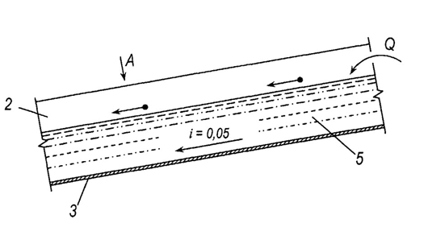
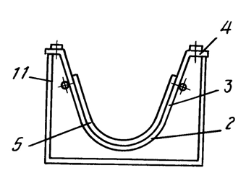
Жолоби
днище трапецієподібного перетину
виготовлені зі сталевих лістів товщиною 3 - 4 мм
укладають внапуск на ґрунт виробок
ухил траси (для вугілля) убік руху гідросуміші приймають рівним 0,05-0,08 для металевих жолобів і 0,03- 0,05 для емальованих

Slide 7
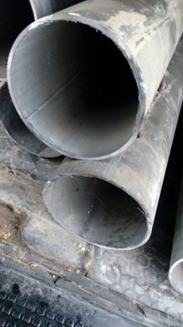
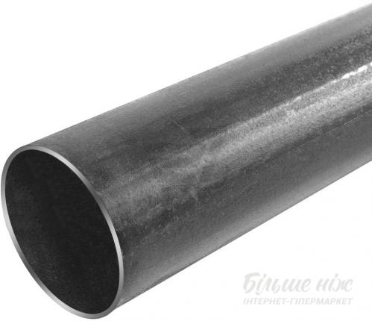
Труби
Трубопроводи розділяють на:
магістральні
забійні
Застосовують:
сталеві суцільнотягнені
зварені труби з
подовжнім швом

Slide 8
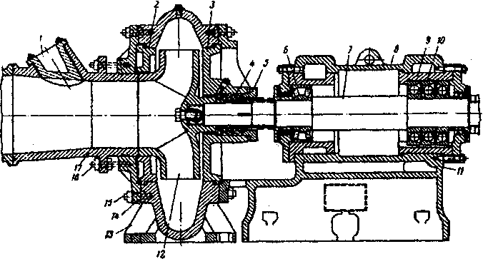
Пульпонасоси
Особливостями пульпонасосів у порівнянні зі звичайними відцентровими насосами є пристосованість до пропуску шматків матеріалу і захист від зносу деталей твердими частинками
Вуглесос: 1 - оглядове вікно; 2,3 - бронедиски; 4 - набивка сальника; 5 - кришка сальника; 6,10 - підшипники; 7 - вал; 8,11 - корпус; 12 - робоче колесо; 13 - корпус; 14 - передня кришка; 15,16 - шпильки; 17 - усмоктувальний патрубок

Slide 9
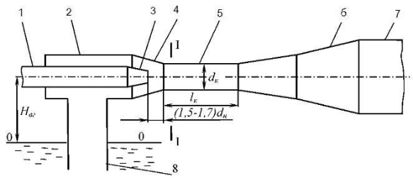
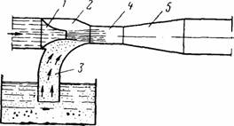
Гідроелеватор – насос струминного типу для підйому і переміщення рідин та гідросумішей; застосовується для гідротранспортування, підводного всмоктування ґрунту тощо, а також для підвищення геодезичної висоти всмоктування землесосного снаряда з трюмним ґрунтовим насосом

Slide 10
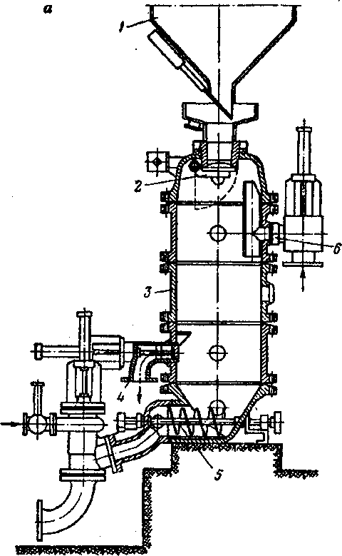
Живильники
Призначення живильника - подача матеріалу в напірний трубопровід, минаючи насос
За характером роботи в часі живильники бувають безперервної дії, що здійснюють безперервну подачу матеріалу, що транспортується, у трубопровід (шнекові, відцентрові, гідродинамічні), і циклічної дії, у яких окремі частини пристрою, що подає, по черзі сполучуються з напірною магістраллю (камерні, роторні, трубчасті, барабанні та ін.)

Slide 11
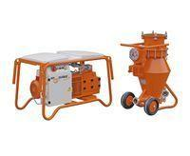
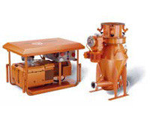
ПНЕВМОТРАНСПОРТНІ УСТАНОВКИ
Принцип дії - переміщення вантажу по трубах у струмені повітря

Slide 12
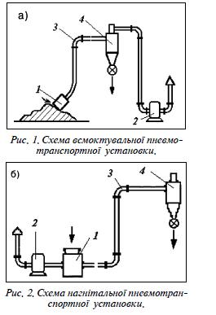
Розрізняють
всмоктувальні системи (рис. 1)
нагнітальні системи (рис. 2)

Slide 13
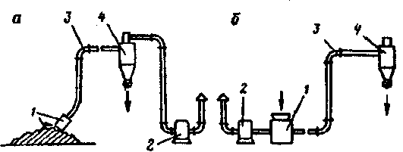
Нагнітальні установки (рис. б) містять завантажувальний пристрій 1 (живильник), що забезпечує рівномірну подачу вантажу в трубопровід, компресор 2, трубу 3 і вантажовідокремлювач 4.
Всмоктувальні установки (рис. а) містять усмоктувальний наконечник 1, вакуум-насос 2, трубу 3, вантажо відокремлювач 4 (у якому з повітря осаджується вантаж)

Slide 14
Пневмотранспортними установками можна транспортувати сипучі нелипкі вантажі (пісок, щебінь, цемент тощо)
Продуктивність цих установок до 500 т/год
Довжина до 700 м
Траса будь-яка - з горизонтальними, похилими і вертикальними ділянками

Slide 15
Переваги: можливість застосування при складній трасі з розгалуженнями, високий ступінь автоматизації, значна швидкість вильоту матеріалу з труби (що зручно при зведенні закладки), при застосуванні всмоктувальних установок можливість самозавантаження матеріалу засмоктуванням
Недоліки: інтенсивний знос устаткування і переподрібнення вантажу, значне пилоутворення і шум при застосуванні нагнітальних установок, значна витрата енергії і наявність компресорів

